Slide 1



Ethereum Virtual Machine. Parte 3.
Módulo 2. INTRODUCCIÓN A ETHEREUM

Slide 2


Lección 2.4
Áreas persistentes
Storage
Código de programa
Machine state
Ventajas y Desventajas

Slide 3


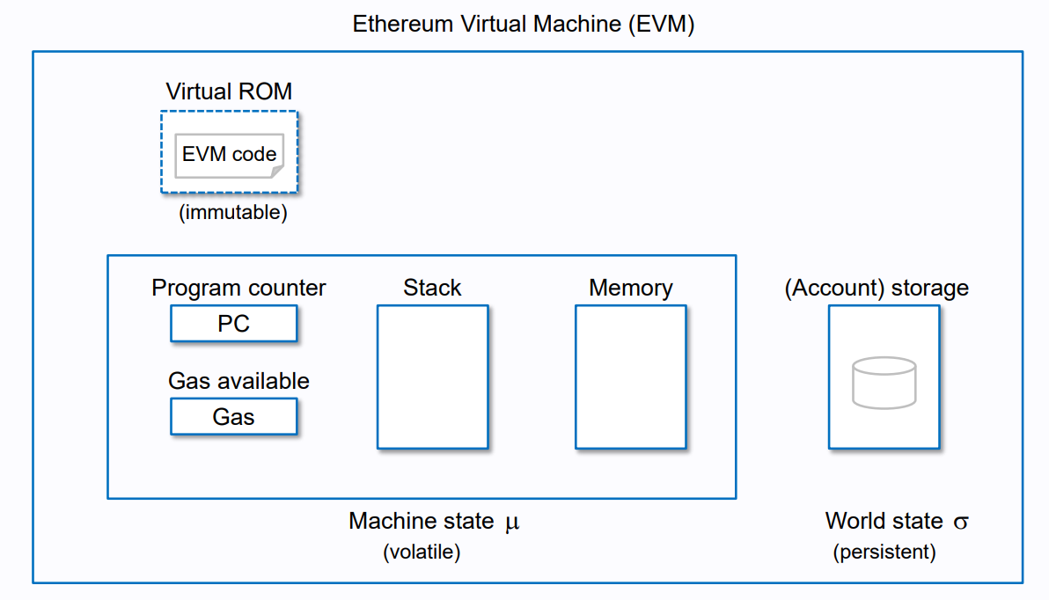
Áreas persistentes
Las partes que almacenan datos persistentes en la EVM son:
- Storage
- Código del programa
- Machine state

Slide 4
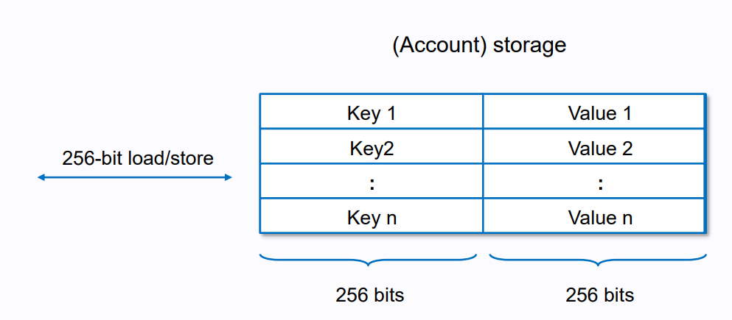
Storage
Estructura clave valor en la que se almacenan variables de estado de un Smart contract.

Slide 5
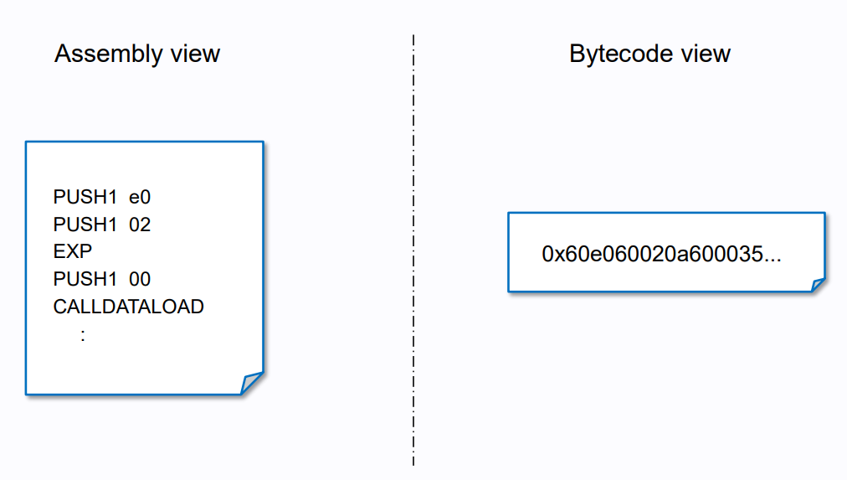
Código de programa
Área donde se almacena el código en formato bytecode, que es el que sabe interpretar la EVM.

Slide 6
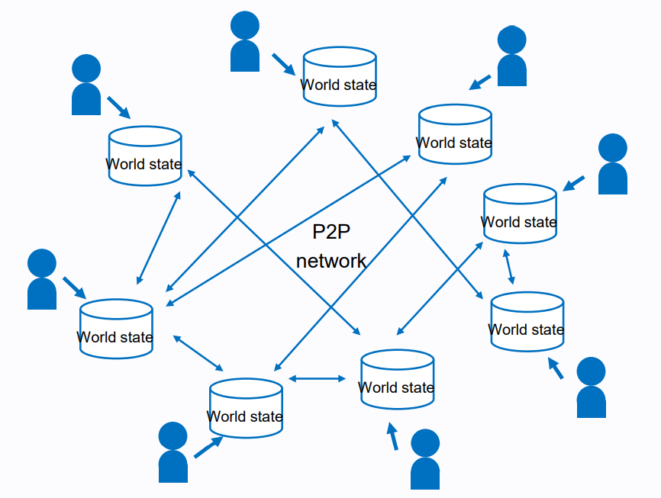
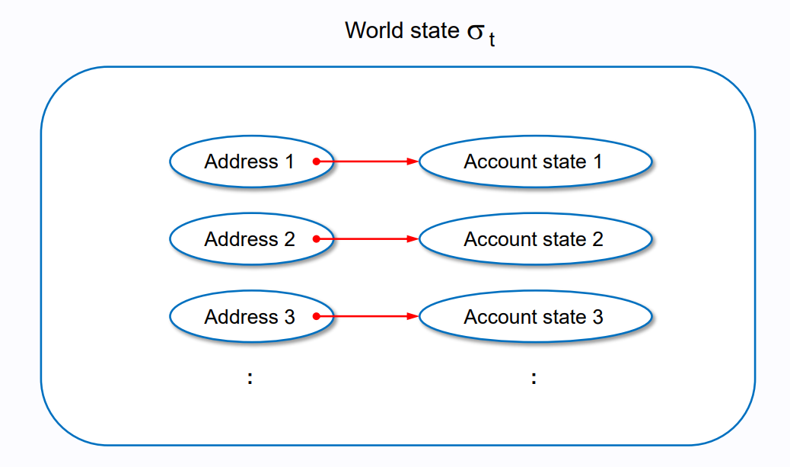
Machine state
El estado de la máquina, o world state, es una estructura clave-valor que contiene los datos de cada cuenta. Esto forma el estado actual de la blockchain.

Slide 7



Ventajas
Desventajas
- Ejecución aislada de SC
- Soporta lenguajes de alto nivel
- Turing complete
- Modelo ampliamente extendido
- Coste de ejecución
- No permite acceder a datos externos
- Depende de la blockchain de Ethereum

